Slide 1
Звіт про роботу гуртка “Анатомії тварин” кафедри анатомії гістології і патоморфології тварин ім. акад. В. Г. Касьяненка 2021-2022 рр.
Доповідач: Циба Максим Володимирович
студент 5 курсу 10 групи
Керівник: доцент кафедри анатомії, гістології і патоморфології тварин ім. акад. В.Г. Касьяненка канд. вет. наук Петровський О.Є.

Slide 2
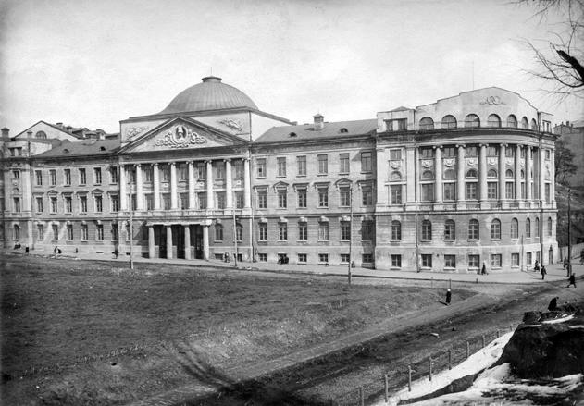
Заснування
Кафедра нормальної анатомії була першою організаційно сформованою одиницею при заснуванні ветеринарного факультету 10 жовтня 1920 року.
Факультет був заснований при Київському політехнічному інституті і тільки 3 червня 1921 року згідно з постанови Губпрофосвіти ветеринарний факультет був перетворений у окремий вищий навчальний заклад – Київський ветеринарний інститут.

Slide 3
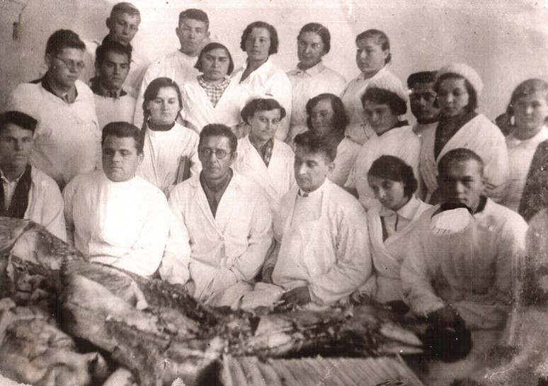
У 1921 році було сформовано студентський науковий гурток і з тих пір в ньому проводиться активна науково-дослідницька робота

Slide 4
У цьому навчальному році члени гуртка займалися науковою діяльністю у відповідності до «Положення про студентський науковий гурток з анатомії тварин» та затвердженого плану роботи на навчальний рік.
№ п/п | Заходи | Місце проведення | Дата засідання | Відповідальний за виконання
1 | –Проведення першого засідання гуртка. –Прийом заяв від студентів першого курсу. | Кафедра анатомії | Вересень | Проф. Мельник О.П. Петровський О.Є.
2 | – Визначення тем досліджень гуртківців. – Дослідження особливостей будови опорно-рухового апарату жирафи. | Кафедра анатомії | Жовтень | Доц. Костюк В.К., Пестровський О.Є., Мельник О.О.
3 | – Ознайомлення студентів з вимогами до реферованої літератури. –Дослідження анатомічної будови та порівняльна характеристика печінки ведмедя. | Кафедра анатомії | Листопад | Петровський О.Є., Мельник О.П.
4 | – Ознайомлення і вивчення методики дослідження лімфатичної системи. – Розгляд та обговорення фотодокументальної зйомки лімфатичного русла кишечника свині. | Кафедра анатомії | Грудень | Петровський О.Є. Костюк В.К.
5 | – Підготовка рефератів та доповідей за темами. – Вивчення особливостей будови лімфатичної системи бика. | Кафедра анатомії | Січень | Петровський О.Є., Костюк В.К., Стегней М.М.
6 | – Обговорення результатів студентських наукових робіт, рефератів, доповідей. – Рекомендація кращих студентських робіт на міжвузівській науковій конференції. | Кафедра анатомії | Лютий | Костюк В.К., Петровський О.Є., Мельник О.П., Стегней М.М., Мельник О.О., Друзь Н.В.
7 | – Ознайомлення студентів з таксидермією. – Дослідження особливостей будови опорно-рухового апарату домашньої птиці. | Кафедра анатомії | Березень | Друзь Н.В. Мельник О.О.
8 | – Вивчення особливостей будови опорно-рухового апарату носорога. | Кафедра анатомії | Квітень | Петровський О.Є., Стегней М.М.
9 | – Підведення підсумків роботи студентського наукового гуртка. | Кафедра анатомії | Травень | Костюк В.К., ПетровськийО.Є., Мельник О.П., Стегней М.М. Друзь Н.В.

Slide 5
В поточному році у студентському науковому гуртку “Анатомії тварин” кафедри анатомії гістології і патоморфології тварин ім. акад. В.Г. Касьяненка приймає участь 20 студентів факультету.

Slide 6
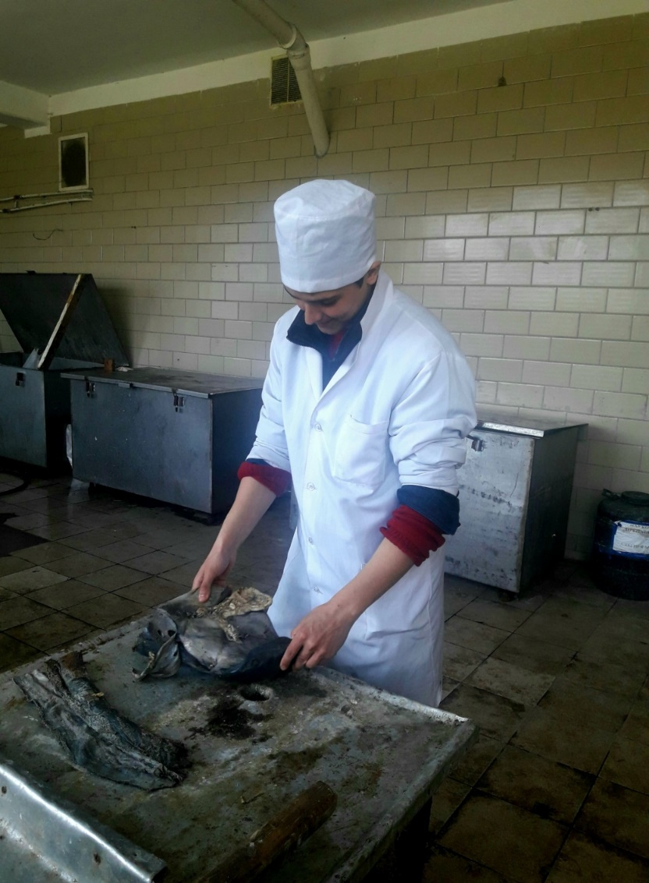
Гуртківці згідно плану опановували такі теми:
Дослідження анатомічної будови та порівняльна характеристика печінки ведмедя

Slide 7
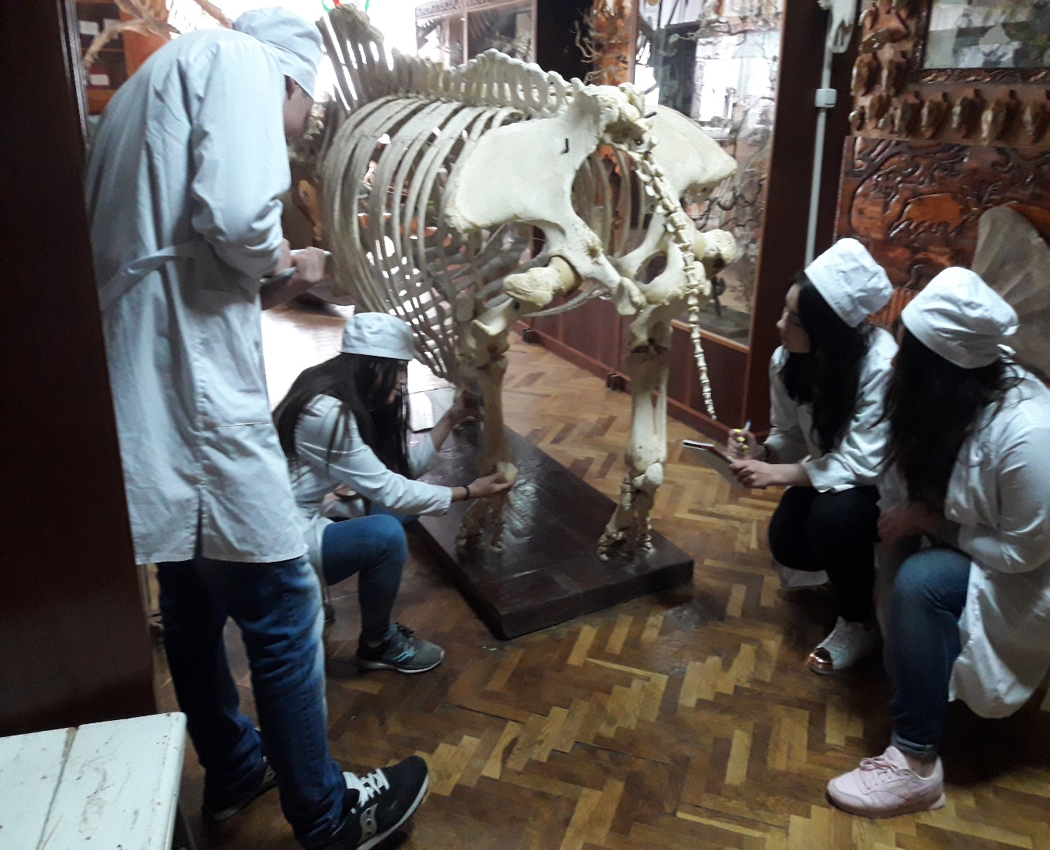
Вивчення особливостей будови опорно-рухового апарату носорога

Slide 8
Продовження досліджень особливостей будови опорно-рухового апарату домашньої птиці

Slide 9
Дослідження особливостей будови опорно-рухового апарату жирафи

Slide 10
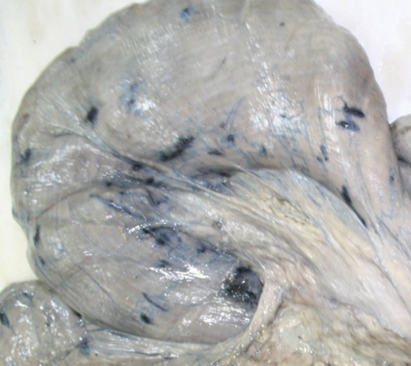
Опановували методику наливки лімфатичних судин порожньої кишки бика

Slide 11
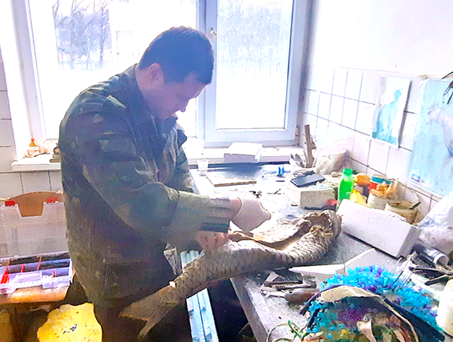
Проводилося ознайомлення гуртківців з початковими етапами “Таксидермії”, обговорювалися основи створення нових експонатів, під керівництвом доцента Мельника Олексія Олеговича
Доцент Мельник О. О. пояснює основи для виготолення опудала майже метрового сазана (карпа)

Slide 12
Обговорення та підготовка рефератів, тез-доповідей, за темами, які цікавлять гуртківців (в онлайн форматі)
Керівник гуртка: доцент Петровський О.Є. заслуховує доповіді

Slide 13
Засідання наукового гуртка проходили кожної другої середи місяця-в період посилення карантину в онлайн режимі, в період послаблення- очно, з дотриманням всіх санітарних вимог.

Slide 14
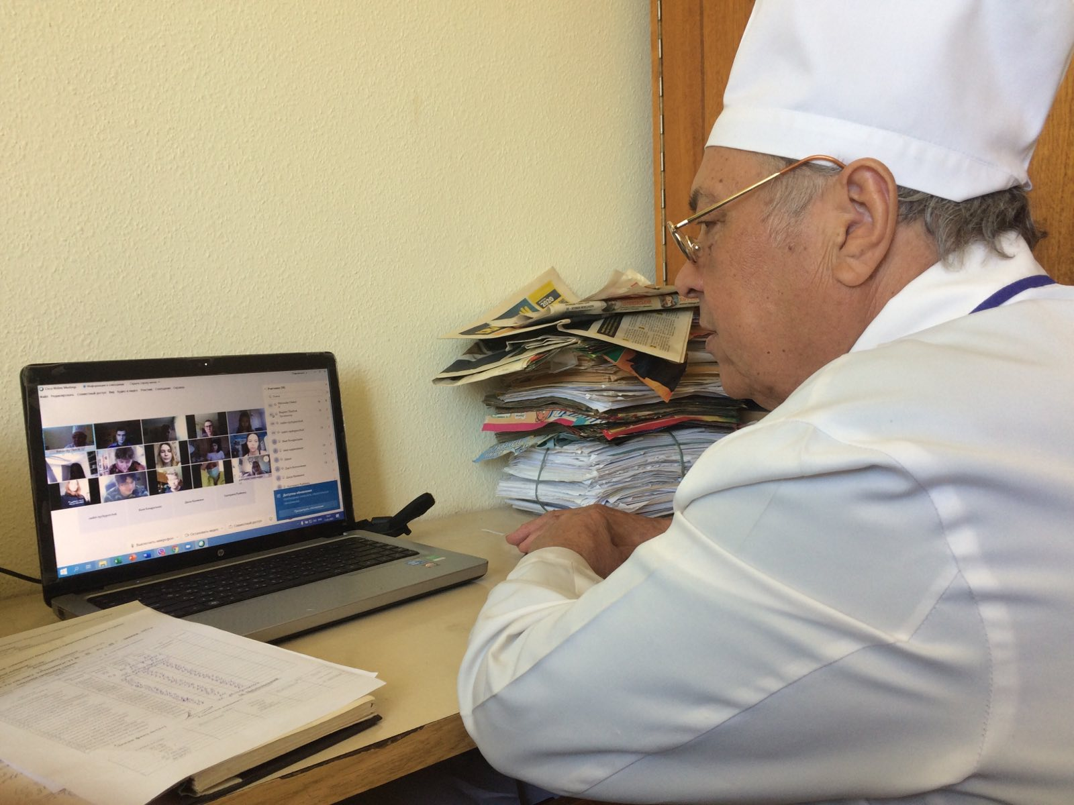
Участь у конференціях
Наразі, всередині гуртка, проводиться активне написання робіт для подальшої їх подачі на різного роду конференції, коли це буде можливо, велика кількість робіт вже готові.
Проходять консультації студентів-гуртківців з керівником гуртка щодо обраних тем.
Участь у конференціях у поточному році і подача тез-доповідей- не відбувалася, у зв’язку з обставинами в державі. Всі матеріали підготовлені для участі в конференціях і подальшої печаті.

Slide 15
Майбутні напрямки роботи анатомічного гуртка
Дослідження особливостей анатомічної будови екзотичних тварин.
Продовження проведення порівняльної характеристики будови скелетного та м'язового апарату екзотичних та свійських тварин.
Вивчення методик пластинації.
Біоморфологічні особливості будови скелету хижих риб.
Посилення напрямку “таксидермія”.
Продовження дослідження внутрішньо- та позаорганного лімфатичного русла кишечнику різних тварин.
Біоморфологічні особливості будови суглобів птахів різних видів.

Slide 16
Дякую за Увагу!

